Slide 1
Beat Coaster
2018 2학기 2D 게임프로그래밍 프로젝트
2015182008 김영찬

Slide 2
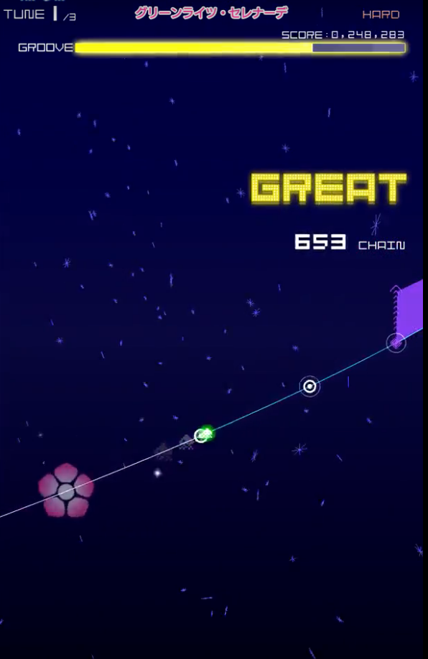
1. 게임 컨셉
음악에 맞춰 나오는 노트를
선을 따라가며 터치하는 리듬게임
게임 “Groove Coaster” 의
시스템을 차용.

Slide 3
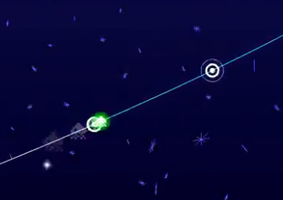
2. 게임 흐름 예시 - 1
캐릭터가 선을 따라
자동으로 이동한다.
캐릭터가 선 위의 노트에 닿을 때 커맨드를 입력한다.
입력 타이밍의 정확도에 따라 판정이 달라진다.
곡이 끝날 때, 판정된 노트 점수의 총합으로 점수가 결정 된다.

Slide 4
2. 게임 흐름 예시 - 2
게임 스크린샷
( Groove Coaster )
참고 플레이 영상 :
https://youtu.be/XStOPMb-Etg

Slide 5
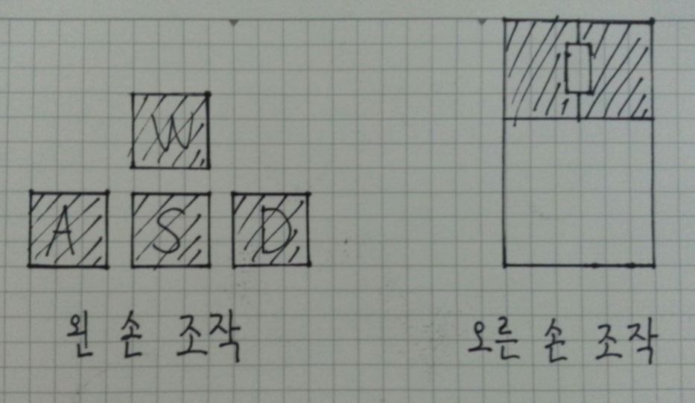
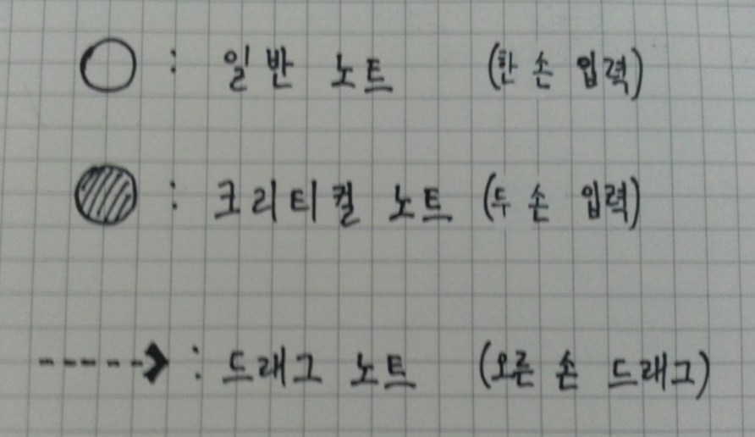
3. 게임 조작 예시

Slide 6
4. 개발 범위
종류 | 내용 | 최소 개발 범위 | 추가 개발 범위
맵 ( 난이도 ) | 선의 위치, 모양 노트의 위치, 개수 카메라 뷰의 변환 위치등 | Normal 난이도 ( 총 맵 1개 ) | + Hard 난이도 ( 총 맵 2개 )
판정 시스템 | 입력을 받는 타이밍에 따라서 판정을 계산 | 판정 시스템 구현
카메라 뷰 | 이동하는 캐릭터와 맵의 위치에 따라서 시점을 변환 | 카메라 뷰 구현
노트 및 입력 | 요구 입력의 조건이 각기 다른 노트들을 구현 | “3. 게임 조작 예시” 참조 | 새로운 노트를 추가 구현
이펙트 | 노트의 종류, 입력 판정에 따라 달라지는 이펙트를 구현 | 내용과 같음 | 특정 맵 타이밍에 맞춰서 이펙트 연출을 추가 구현
사운드 | 판정 시기에 따라 달라지는 타격음, 맵 BGM
그 외 | 게임 메뉴 화면 인터페이스, 인게임 진행 화면 인터페이스, 결과 화면 인터페이스 구현

Slide 7
5. 개발 일정
주차 | 개발 일정
1주차 ( 10.1 ~ 10.7 ) | 리소스 수집 / 메뉴, 인게임, 결과 화면 인터페이스 구현
2주차 ( 10.8 ~ 10.14 ) 중간고사 준비기간 | 판정 시스템 구현 (1)
3주차 ( 10.15 ~ 10.21 ) | 판정 시스템 구현 (2)
4주차 ( 10.22 ~ 10.28 ) | 맵 디자인 제작 (1) & 카메라 뷰 구현
5주차 ( 10.29 ~ 11.4 ) | 맵 디자인 제작 (2) & 이펙트 구현
6주차 ( 11.5 ~ 11.11 ) | 맵 디자인 제작 (3)
7주차 ( 11.12 ~ 11. 18 ) | 알파 테스트 ( + 추가 구현 )
8주차 ( 11.19 ~ 11.25 ) | 알파 테스트 ( + 추가 구현 )
9주차 ( 11.26 ~ 12.2 ) | 최종 점검

Slide 8
THE END

